Slide 1
kernel@store:~$ ./launch --marketplace
KernelStore
Sàn Thương Mại Điện Tử Đa Nhà Cung Cấp
Multi-vendor E-commerce Marketplace cho hệ sinh thái công nghệ
Rust + Leptos
ASP.NET Core 10
PostgreSQL 16
JWT + RBAC
WebSocket Chat
Đề tài kết thúc môn · Bài thuyết trình giới thiệu sản phẩm
Sinh viên thực hiện: Linh · Ngày: 08 / 2026

Slide 2
// gioi-thieu
Giới thiệu đề tài & Bài toán
KernelStore là một sàn TMĐT nơi nhiều nhà bán (seller) cùng mở gian hàng, đăng sản phẩm và bán cho khách — theo mô hình như Shopee / Lazada, nhưng tập trung vào hệ sinh thái sản phẩm công nghệ (IoT, AI, Bảo mật, DevOps, Lập trình).
# Vấn đề đặt ra
# Giải pháp KernelStore
✗ Người bán nhỏ cần kênh online nhưng thiếu hạ tầng riêng.
✗ Khách cần một nơi tin cậy, có kiểm duyệt & đánh giá thật.
✗ Cần quản trị tập trung: duyệt shop, chống gian lận, thống kê.
✗ Trải nghiệm mua – bán – hỗ trợ phải liền mạch, realtime.
✓ 3 vai trò tách bạch: Khách hàng · Người bán · Quản trị viên.
✓ Vòng đời đơn hàng đầy đủ + đánh giá sau khi nhận hàng.
✓ Admin duyệt shop, quản lý người dùng, dashboard số liệu.
✓ Chat realtime Khách ↔ Người bán qua WebSocket.
KernelStore — Multi-vendor Marketplace
02 / 15

Slide 3
// muc-tieu
Mục tiêu & Phạm vi đề tài
01
02
03
Sàn đa nhà bán
Full vòng đời đơn
Phân quyền RBAC
Nhiều seller mở shop độc lập, quản lý sản phẩm & đơn của riêng mình.
Giỏ hàng → đặt → xử lý → giao → nhận → đánh giá → đổi/trả.
Customer / Seller / Admin với JWT + refresh token rotation.
04
05
06
Kiểm duyệt & quản trị
Realtime & UX
Chất lượng & Test
Admin duyệt shop, ban/unban, quản lý danh mục, dashboard.
Chat WebSocket, giao diện terminal độc đáo, tìm kiếm gợi ý.
276/276 kiểm thử API tự động PASS trên 9 bộ test.
KernelStore — Multi-vendor Marketplace
03 / 15

Slide 4
// tech-stack
Công nghệ sử dụng
FRONTEND
BACKEND
DATABASE / HẠ TẦNG
Rust + Leptos
ASP.NET Core 10
PostgreSQL 16
WebAssembly (CSR) — an toàn bộ nhớ, tốc độ cao
Web API hiệu năng cao (C#)
CSDL quan hệ, chạy trong Docker
Trunk
EF Core
Docker Compose
Build & hot-reload cho WASM
ORM + Migrations code-first
Đóng gói môi trường DB
Tailwind CSS
JWT + Identity
Nix / shell.nix
Giao diện tiện ích, theme terminal
Xác thực, phân quyền, refresh rotation
Toolchain tái lập 100%
:8080
:5000
:5433 → 5432
Cổng chạy frontend
REST API + WebSocket /chat
Cổng host → container
KernelStore — Multi-vendor Marketplace
04 / 15

Slide 5
// kien-truc
Kiến trúc hệ thống
CLIENT
API SERVER
DATA
Rust + Leptos (WASM)
ASP.NET Core 10
PostgreSQL 16
⇄
⇄
• Trình duyệt
• Giao diện SPA
• localStorage session
• Controllers + Services
• JWT Auth · RBAC
• WebSocket Chat
• EF Core + Migrations
• 10 danh mục · 7 shop
• 57 sản phẩm demo
HTTPS / JSON
TCP / SQL
Luồng dữ liệu: Người dùng thao tác → Leptos gọi REST API (Bearer JWT) → Controller/Service xử lý nghiệp vụ → EF Core đọc/ghi PostgreSQL → trả JSON ApiResponse. Chat đi qua kênh WebSocket riêng.
KernelStore — Multi-vendor Marketplace
05 / 15

Slide 6
// tinh-nang
Tính năng chính theo 3 vai trò
KHÁCH HÀNG
NGƯỜI BÁN
QUẢN TRỊ VIÊN
role: customer
role: seller
role: admin
▸ Duyệt / tìm kiếm sản phẩm (gợi ý autocomplete)
▸ Giỏ hàng, đặt hàng, theo dõi đơn
▸ Xác nhận nhận hàng · Đổi/trả hàng
▸ Đánh giá & xếp hạng sau khi nhận
▸ Chat trực tiếp với người bán
▸ Mở shop (chờ Admin duyệt)
▸ CRUD sản phẩm + upload ảnh
▸ Quản lý danh mục riêng của shop
▸ Xử lý đơn: xác nhận → giao hàng
▸ Dashboard doanh thu & sản phẩm bán chạy
▸ Duyệt / từ chối shop đăng ký
▸ Ban / unban người dùng & shop
▸ Quản lý danh mục toàn hệ thống
▸ Dashboard: users, shops, đơn, doanh thu
▸ Giám sát trạng thái đơn (8 bucket)
KernelStore — Multi-vendor Marketplace
06 / 15

Slide 7
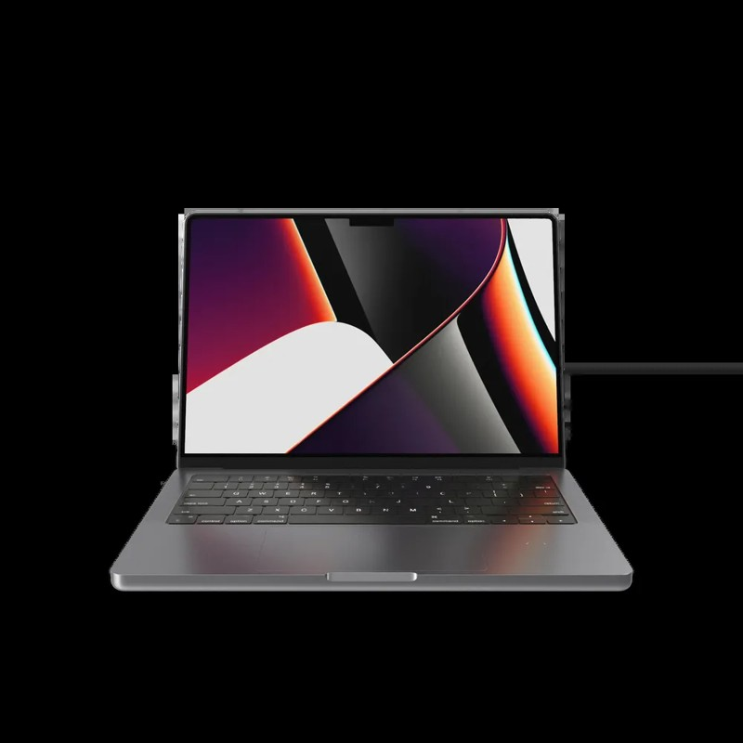
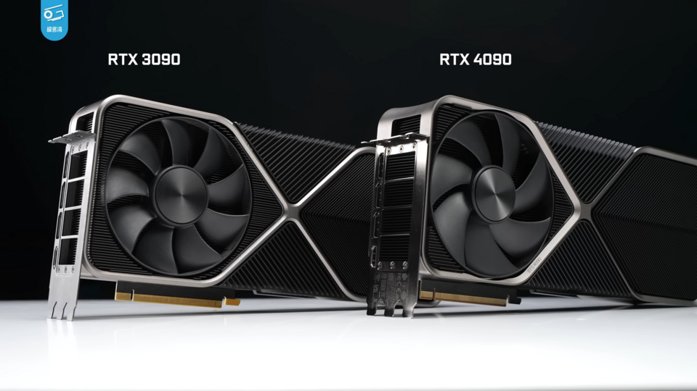
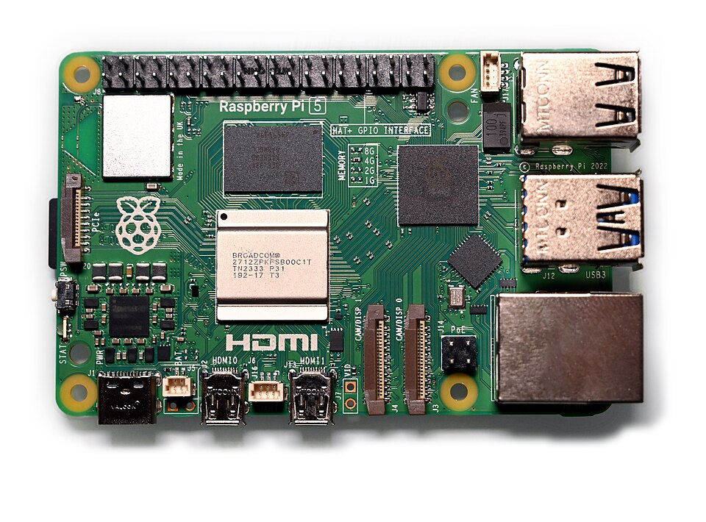
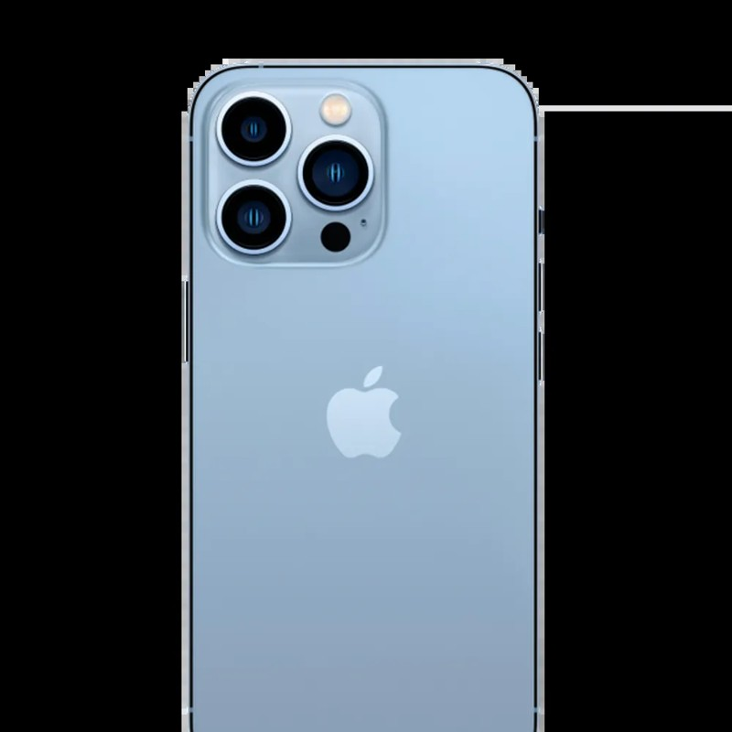
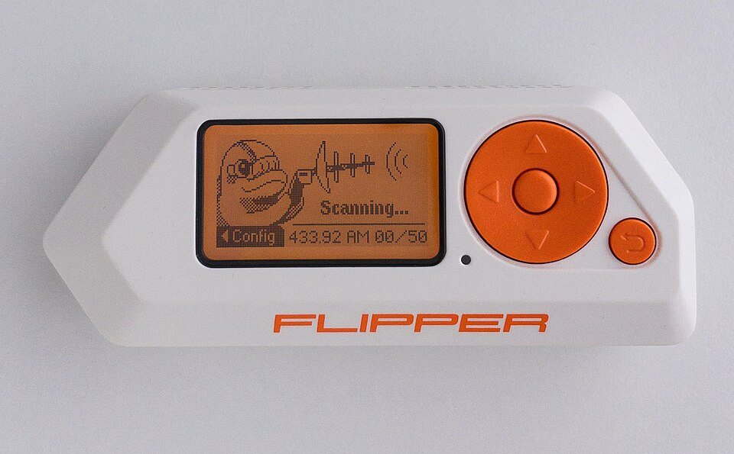
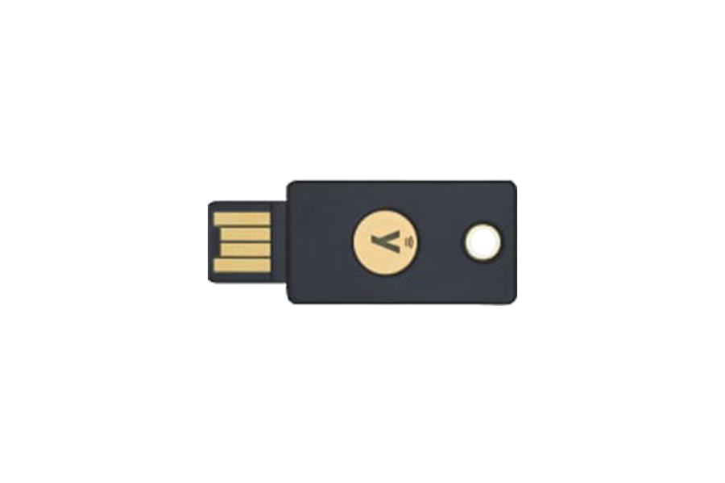
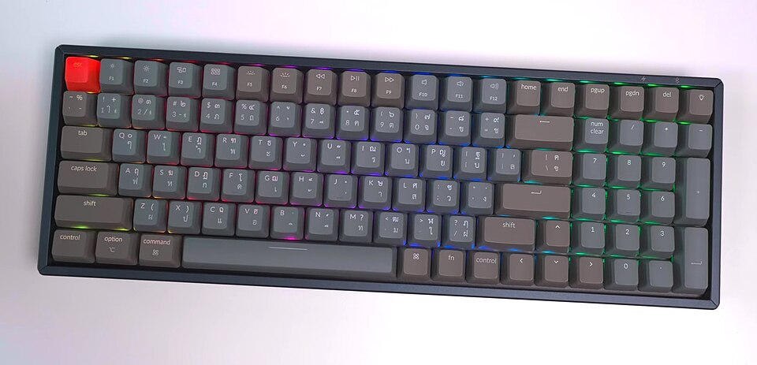
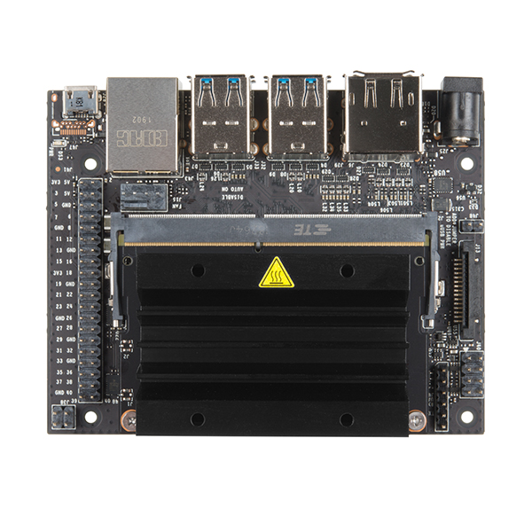
// san-pham
Sản phẩm nổi bật (ảnh thật trong hệ thống)
Apple MacBook Pro 14"
NVIDIA RTX 4090 24GB
Raspberry Pi 5 8GB
iPhone 13 Pro
$1,906.19 $1,999.99
$1,699.99 $1,799.99
$82.99 $89.99
$999.00
Flipper Zero
YubiKey 5 NFC
Keychron Q1 Keyboard
NVIDIA Jetson Orin Nano
$159.99 $169.99
$49.00 $55.00
$164.99 $179.99
$499.00
KernelStore — Multi-vendor Marketplace
07 / 15

Slide 8
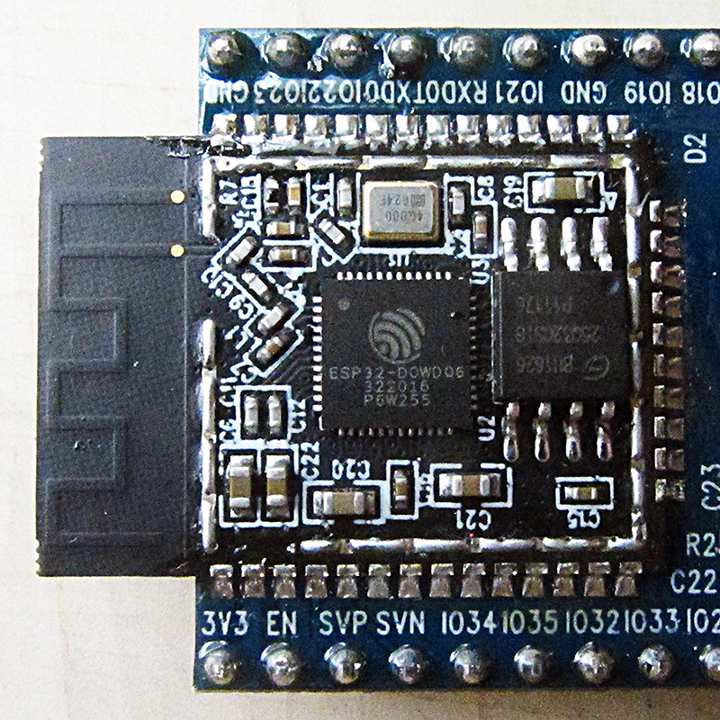
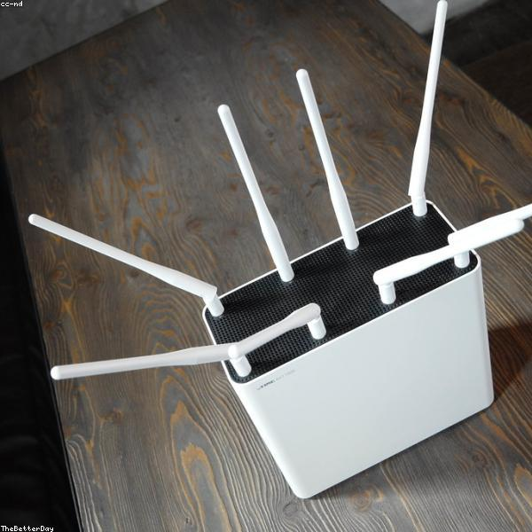
// chuyen-nganh
Catalog theo chuyên ngành CNTT
Ngoài nhóm điện tử phổ thông, catalog demo trải theo 5 chuyên ngành — trang chủ có mục “Shop by specialization” lọc thẳng tới từng nhóm.
IoT & Embedded
AI & Machine Learning
Cybersecurity
SysAdmin & DevOps
Developer Tools
🏪 IoT Depot
🏪 Neural Forge
🏪 SecOps Armory
🏪 OpsCenter
🏪 DevTools Hub
Raspberry Pi · ESP32 · Arduino · LoRa · Zigbee
RTX 4090 · Jetson Orin · Coral · A100 80GB
YubiKey · Flipper Zero · WiFi Pineapple · Proxmark3
UniFi · 1U Server · Synology NAS · UPS rack
Keychron · Màn 4K · Stream Deck · JetBrains/Copilot
KernelStore — Multi-vendor Marketplace
08 / 15

Slide 9
// realtime
Chat realtime: Khách ↔ Người bán
chat — customer ↔ TechWorld Store
# WebSocket /chat
Chào shop, RTX 4090 còn hàng không ạ?
▸ Kết nối 2 chiều realtime qua WebSocket (không polling).
▸ Khách mở hội thoại với shop → seller nhận tin tức thì.
▸ Đẩy tin nhắn tức thời cả 2 phía, đếm tin chưa đọc.
▸ Ràng buộc: tin rỗng / > 2000 ký tự → 400; không phải người tham gia → 403.
▸ Kiểm thử realtime: 27/27 checks PASS (REST + WS).
Dạ còn bạn nhé, đang có giảm còn $1,699.99.
Bảo hành bao lâu vậy shop?
Chính hãng 36 tháng, 1 đổi 1 trong 30 ngày đầu ✔
Nhập tin nhắn…
KernelStore — Multi-vendor Marketplace
09 / 15

Slide 10
// database
Cơ sở dữ liệu (PostgreSQL 16)
Thiết kế code-first bằng EF Core · file database.sql chứa full schema + dữ liệu (nộp kèm).
ApplicationUser
Shop
Category
Product
Người dùng + roles
Gian hàng của seller
Danh mục (dạng cây)
Sản phẩm + giá/sale
ProductImage
CartItem
Order
OrderDetail
Ảnh sản phẩm
Giỏ hàng
Đơn hàng
Chi tiết đơn
Review
Conversation
ChatMessage
RefreshToken
Đánh giá & sao
Hội thoại chat
Tin nhắn
Token làm mới
12+ bảng dữ liệu
4 migrations
10 danh mục
7 shop
57 sản phẩm
KernelStore — Multi-vendor Marketplace
10 / 15

Slide 11
// bao-mat
Bảo mật & Phân quyền
🔒
JWT Bearer
🔒
Refresh rotation
Xác thực bằng access token có thời hạn ngắn.
Token làm mới xoay vòng; tái sử dụng → 401.
🔒
RBAC 3 vai trò
🔒
Guard nghiệp vụ
Customer / Seller / Admin — chặn truy cập chéo.
Shop Pending/Banned không tạo/sửa sản phẩm.
🔒
Upload an toàn
🔒
CORS whitelist
Chỉ jpg/png/svg; header X-Content-Type: nosniff.
Chỉ cho phép origin http://localhost:8080.
🔒
Ban mềm/cứng
🔒
Ràng buộc dữ liệu
Ban giữ lịch sử đơn; xóa cứng khi không có đơn.
Validate input, chống trùng review, kiểm tra tồn kho.
KernelStore — Multi-vendor Marketplace
11 / 15

Slide 12
// kiem-thu
Kiểm thử & Chất lượng
Phase 1 — Auth
21/21 ✓
TỔNG KẾT TEST
Phase 2 — Shop & Seller
14/14 ✓
276
Phase 3 — Product & Category
27/27 ✓
Phase 4 — Cart & Checkout
22/22 ✓
Phase 5 — Review & Rating
15/15 ✓
/ 276 checks ✓ PASS
Phase 6 — Admin Panel
32/32 ✓
trên 9 bộ test API
Chat realtime (REST + WS)
27/27 ✓
curl + jq · WebSocket probe
chạy tái lập trong nix-shell
End-to-end mọi vai trò
52/52 ✓
Các chức năng còn lại
66/66 ✓
KernelStore — Multi-vendor Marketplace
12 / 15

Slide 13
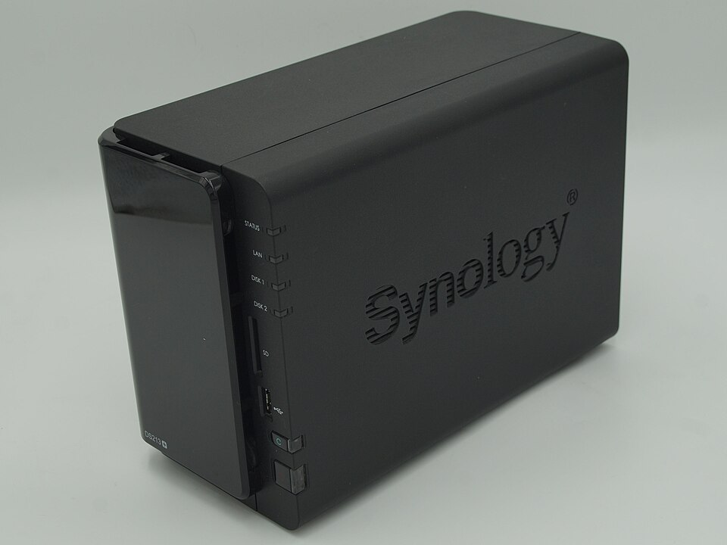
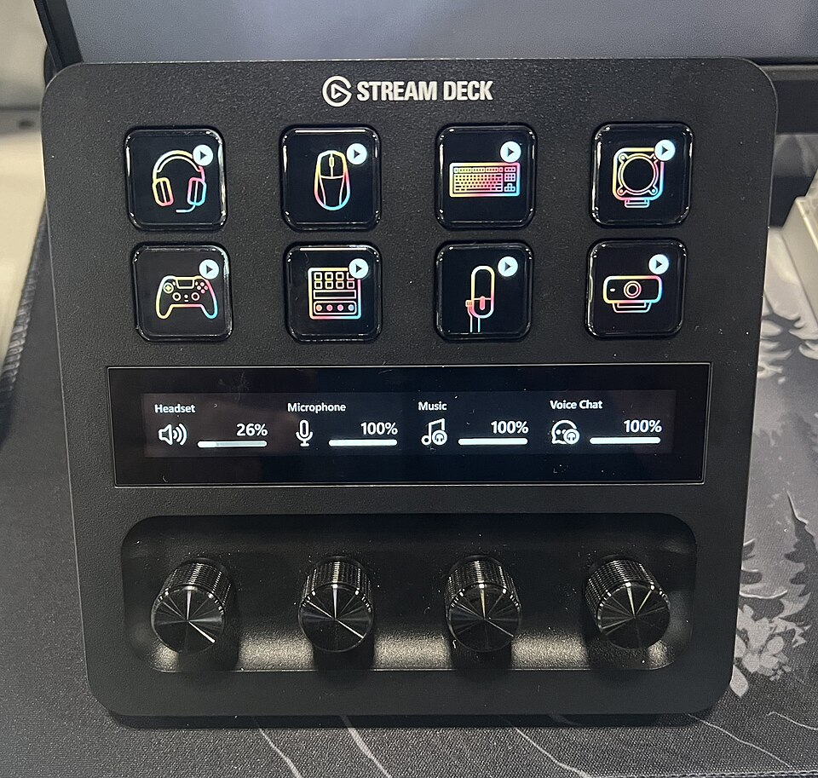
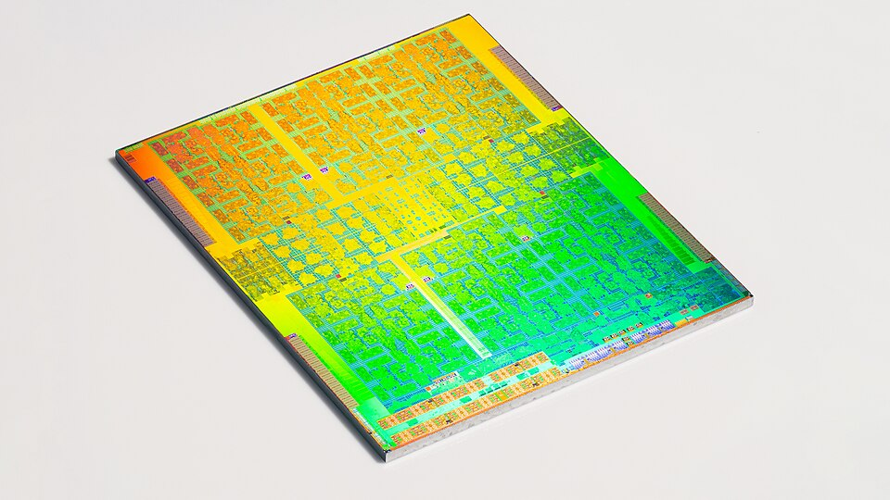
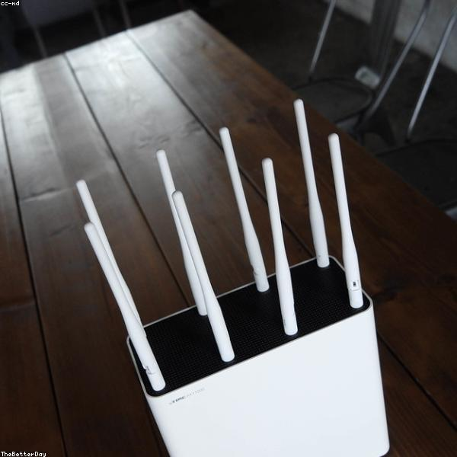


// san-pham-2
Đa dạng danh mục — từ IoT đến hạ tầng AI
ESP32 DevKit V1
UniFi Dream Machine
Synology 4-Bay NAS
Elgato Stream Deck MK2
$8.99
$379.00
$499.99
$149.99
NVIDIA A100 80GB
WiFi Pineapple
Galaxy Tab S8+
AirPods Max
$18,999.00
$119.99
$899.00
$549.00
KernelStore — Multi-vendor Marketplace
13 / 15

Slide 14
// demo
Demo & Hướng dẫn chạy thử
kernel@store:~$
# Tài khoản demo
$ docker compose up -d
# Database → :5433
Admin
admin@ks.com
Admin@12345
$ dotnet run --project
Seller
seller1@demo.ks
Seller@12345
backend/KernelStore.Api
# Backend → :5000
$ cd frontend && trunk serve
# Frontend → :8080
Seller
iot@demo.ks
Seller@12345
$ ./seed.sh
# 7 shop · 57 sản phẩm
Seller
ai@demo.ks
Seller@12345
→ Mở http://localhost:8080
Seller
security@demo.ks
Seller@12345
Hoặc 1 lệnh: ./run.sh
Customer
tự đăng ký /register
—
KernelStore — Multi-vendor Marketplace
14 / 15

Slide 15
kernel@store:~$ echo "Cảm ơn thầy và các bạn đã lắng nghe!"
Tổng kết
Sàn TMĐT đa nhà bán hoàn chỉnh
# Hướng phát triển
3 vai trò · full vòng đời đơn hàng · chat realtime
▸ Thanh toán online (VNPay/Stripe)
▸ Thông báo đẩy realtime
Rust + ASP.NET Core 10 + PostgreSQL 16
▸ Gợi ý sản phẩm bằng AI
▸ Ứng dụng mobile
276/276 kiểm thử API tự động PASS
Cảm ơn KernelStore ♥
Sinh viên: Linh · Đề tài kết thúc môn · 08/2026

